Slide 1
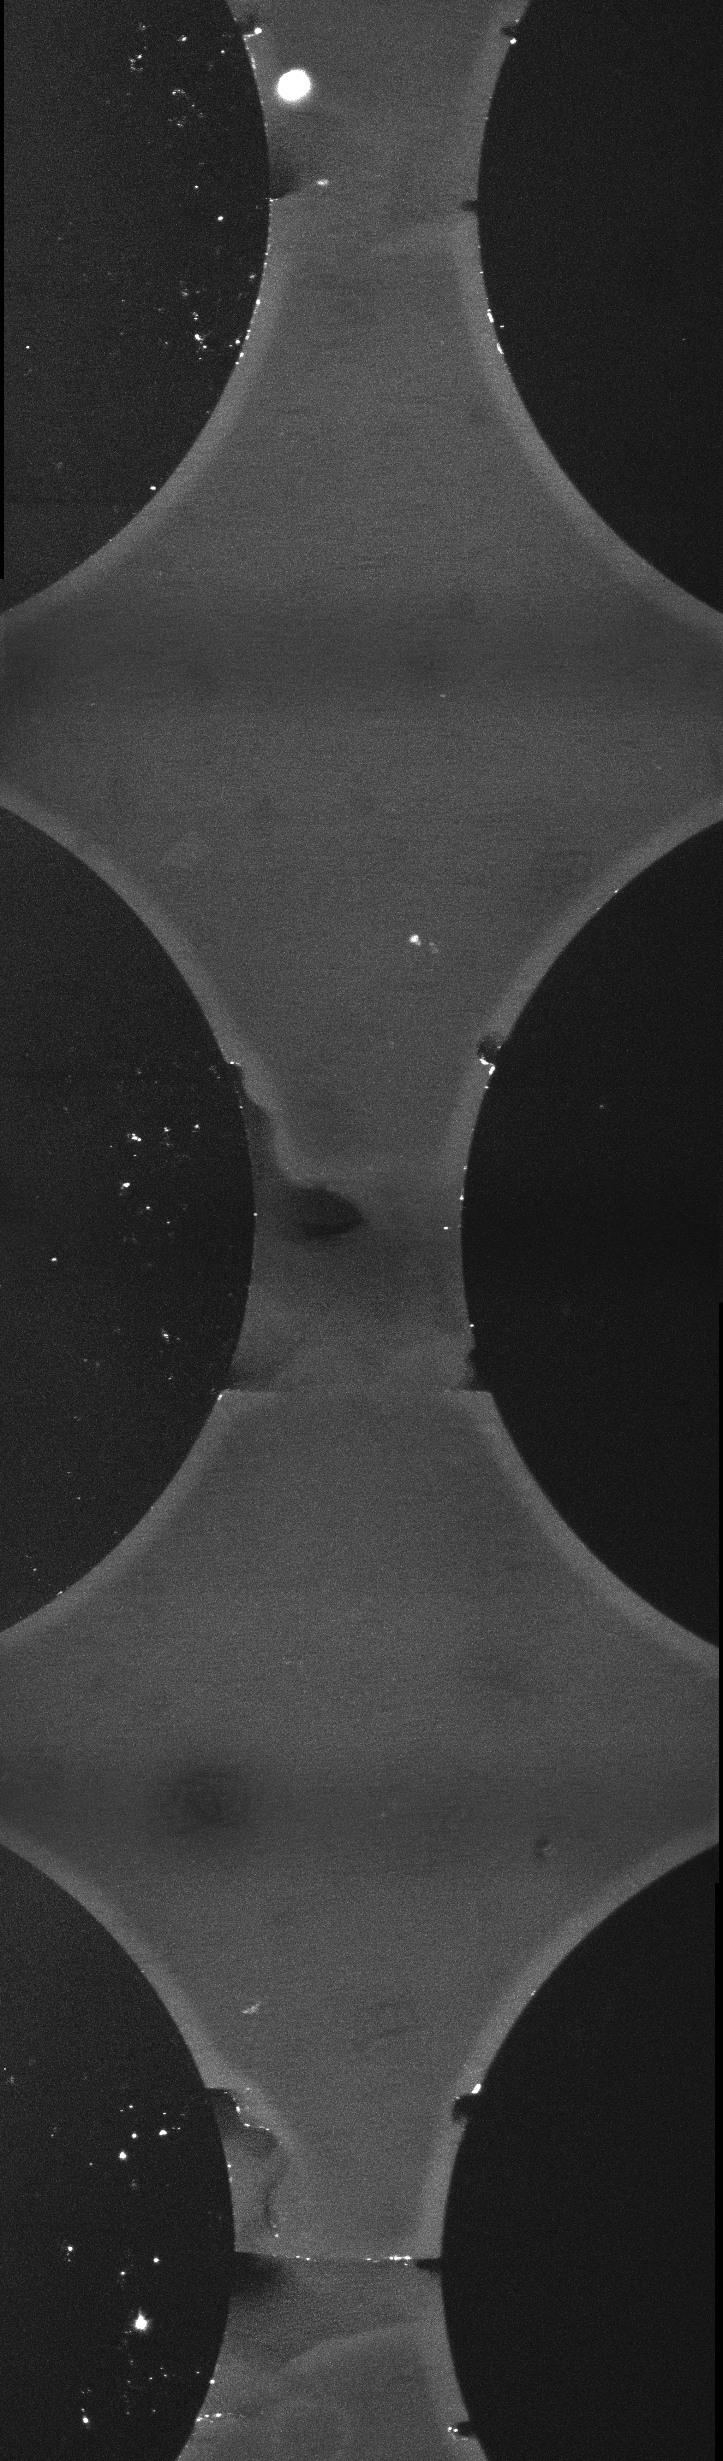
3um_2_10X.png

Slide 2
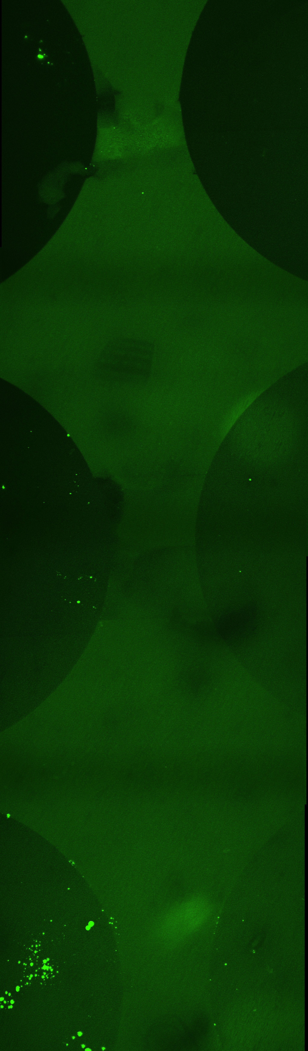
5um_1_10X.png

Slide 3
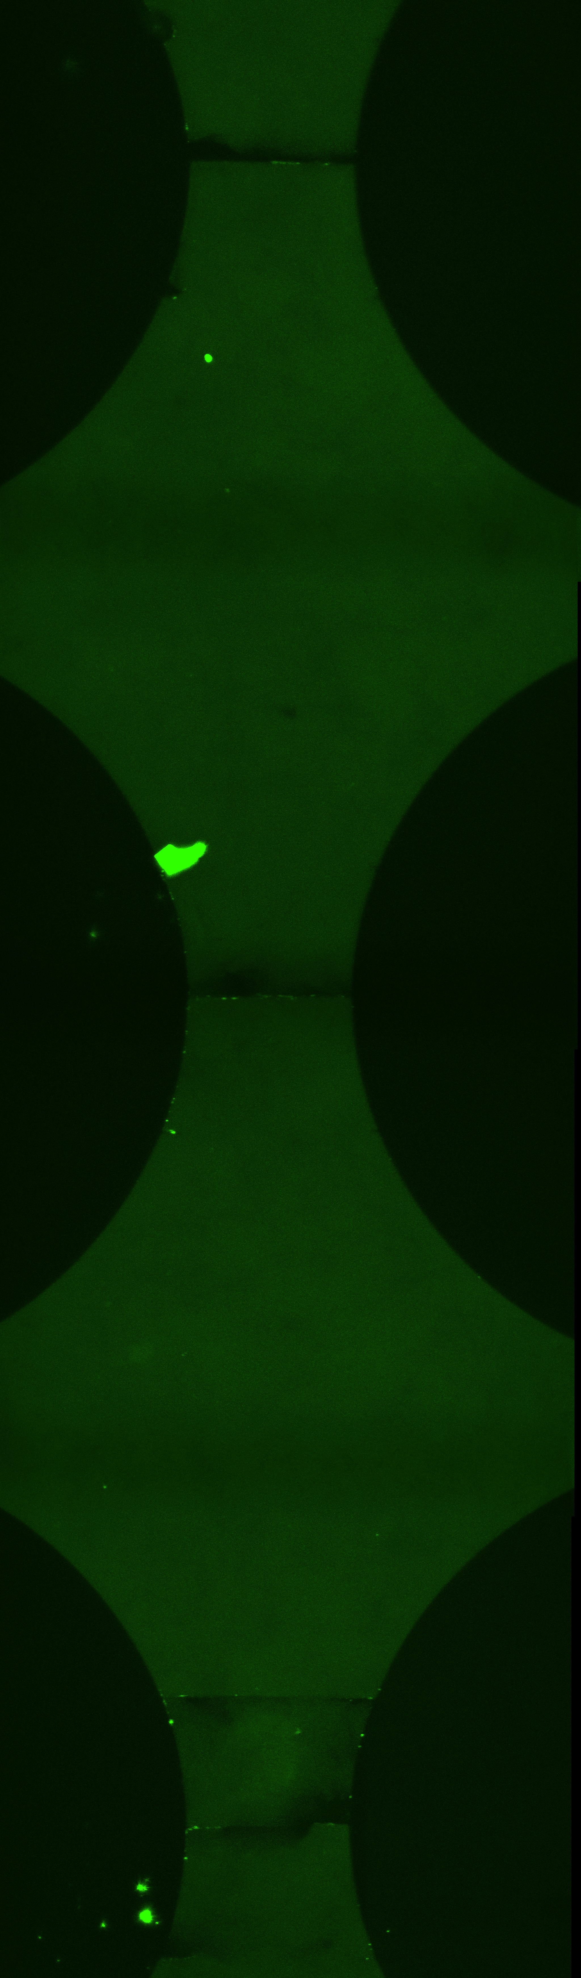
5um_2_10X.png

Slide 4
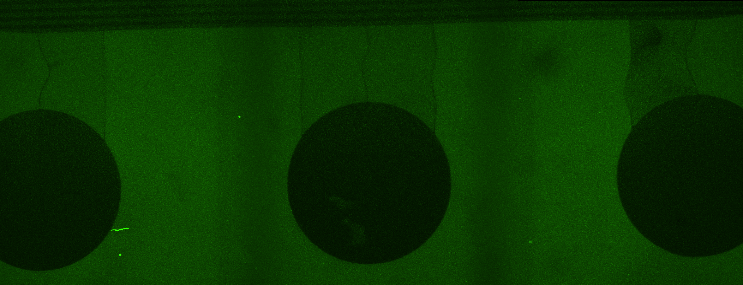
R11-6_10X.png

Slide 5
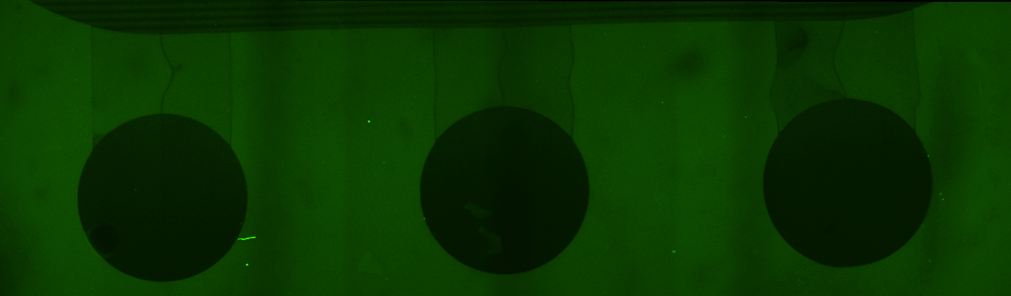
R11-6_10X001.png

